Slide 1
Mesa II. Cadena de suministro de combustible de aviación. Presentado por: Deiver Cortina Ramos. Jefe de calidad de combustible de aviación y marinos. Organización Terpel.
Noviembre de 2023

Slide 2
Cadena de suministro de combustible de aviación.
Normatividad.
ASTM D 4054. Define los criterios para la evaluación de los combustibles de aviación a partir de nuevos procesos de fabricación, materias primas y aditivos. Esta norma proporciona 'objetivos' de composición y rendimiento tomando como referencia el queroseno tradicional derivado del petróleo, y con respecto a los cuales se evalúa cualquier combustible nuevo.
Norma ASTM D7566. Especifica requisitos adicionales y más estrictos para el SBC y el combustible de aviación semisintético. Estos se consideran necesarios para proporcionar suficiente garantía de calidad de que el combustible de aviación semisintético sea apto para su uso.
Norma ASTM D1655. Esta especificación define las propiedades mínimas requeridas, los requisitos y listas de combustible de aviación (Jet A y Jet A-1) y los aditivos aceptables para uso en operaciones de aviación civiles y militares. También contiene Información sobre el uso de Jet A y Jet A-1 en aplicaciones especializadas.
Norma EI/JIG 1530: Requisitos de garantía de la calidad en las etapas de fabricación, almacenamiento y distribución de combustible de aviación a aeropuertos.
Norma EI 1533 (Anexo EI/JIG 1530): Requisitos de garantía de calidad para combustible de aviación semisintético y componentes sintéticos para mezclas.
Tecnical Information Document (TID) #4 Second Edition. Sustainable Aviation Fuels; Documento de información técnica emitido por JIG (Joint Inspetion Group).

Slide 3
Cadena de suministro de combustible de aviación. (Definiciones)
Synthetic blending component (SBC):
Synthesized hydrocarbons that meet the requirements in any one of the annexes of ASTM D7566, which may then be used as a component in the manufacture of semi-synthetic jet fuel. ASTM D7566 does not include requirements for sustainability. No aircraft are certified to fly on SBC alone. (Fuente : Energy Institute, E.I 1533.).
Semi-synthetic jet fuel (SSJF):
A jet fuel containing SBC and jet components refined from conventional sources as defined by the governing jet fuel specification. (Fuente : Energy Institute, E.I 1533.)
Sustainability and sustainability aviation fuel (SAF):
Sustainability, in the context of semi-synthetic jet fuel, is broadly defined by IATA as conserving an ecological balance by avoiding depletion of natural resources. Airworthiness certification criteria, defined via ASTM D7566 and governing jet fuel specifications, do not cover sustainability; they only describe the physical properties of synthetic fuel itself. (Fuente : Energy Institute, E.I 1533.).
El proceso para certificar que un combustible de aviación semisintético es además sostenible es independiente de la certificación de calidad. Algunas de las metodologías para adelantar estos procesos están dadas por:
El estándar de combustibles renovables de EE. UU. (RFS2).
La Directiva de Energías Renovables de la UE (RED).
Plan de compensación y reducción de carbono de la OACI para la aviación internacional (CORSIA).
Demostrar una reducción neta de carbono a través de un análisis del ciclo de vida (LCA) es un elemento esencial de la certificación de sostenibilidad.​

Slide 4
Cadena de suministro de combustible de aviación.
Lineamientos generales acerca de los SBC.
Existe una descripción de los procesos de conversión en términos de los principios básicos de fabricación y materias primas.
No existen limitaciones con relación al punto de fabricación.
Existe cierta flexibilidad en la elección de materias primas con base en su química subyacente.
Las vías de fabricación enumeradas en ASTM D7566 generalmente indican los tipos de procesos que se requieren, no las condiciones específicas ni de equipos.
El aditivo antioxidante (AO) es obligatorio para todos los SBC y la norma ASTM D7566 exige que se agregado antes de movimientos u operaciones que expondrán significativamente el producto al aire. Esto debe hacerse tan pronto como sea posible después del hidro procesamiento o fraccionamiento para prevenir la peroxidación, la formación de goma y el aumento de acidez después de la fabricación. Fuente: Norma EI 1533.

Slide 5
Cadena de suministro de combustible de aviación.
Certificación de los SBC.
Certificación. El tanque dedicado estará aislado y se deberá tomar una muestra representativa para los ensayos de certificación. Los tanques y las líneas que manejen grados de combustibles diferentes y componentes no convencionales para mezclas deben identificarse de manera única.
Un CoQ se produce en el punto de fabricación y es el documento original definitivo que describe la calidad de un lote de SBC. Este Certificado de calidad debe contener los resultados de las pruebas realizadas por el laboratorio del productor del SBC y debe describir todas las propiedades e información requerida por ASTM D7566. El CoQ también deberá incluir la declaración de conformidad debidamente firmada.
Cualquier prueba no realizada por el laboratorio emisor, pero subcontratado a un tercero, deberá identificarse claramente en el certificado de prueba.
Sólo después de que se genere la CoQ para el SBC, el SBC podrá mezclarse con combustible convencional para producir combustible de aviación semisintético.

Slide 6
Cadena de suministro de combustible de aviación.
Recibo de SBC.
El producto se podrá recibir en:
En un tanque dedicado al recibo y almacenamiento de SBC.
Directamente a un tanque de mezcla y preparación de combustible de aviación semisintético, esto sólo a través de un medio dedicado de transporte.
Directamente a un tanque que contiene combustible de aviación convencional, para luego mezclar y certificar de acuerdo con ASTM D7566. esto sólo a través de un medio dedicado de transporte.
Luego del recibo del lote de SBC a través de un medio dedicado, se debe proceder con la recertificación. Esto se hace antes de la introducir el producto al tanque de mezcla y preparación de combustible de aviación semisintético.
Si se han recibido más de tres lotes de SBC en el tanque , se deberán realizar pruebas de CoA. En este caso, las pruebas de CoA deberán incluir todas las pruebas de ASTM. D7566 Tabla Ax.1 para el tipo de SBC del anexo dado. NO es necesario realizar pruebas ASTM D7566 Tabla Ax.2 como parte de este CoA, ya que esas pruebas ya se habrán completado en el punto de fabricación del SBC. (Tenga en cuenta que solo se puede mezclar SBC que haya sido certificado según el mismo anexo ASTM D7566).
​​
Los SBC deben recibirse en almacenamiento a través de líneas dedicadas de combustible de aviación y/o SBC. Cuando la recepción de SBC solo pueda realizarse utilizando líneas no dedicadas, se deberán implementar procedimientos adicionales para gestionar el riesgo ante cualquier residuo del material de la interfaz, y si se recibe en un tanque de almacenamiento de SBC dedicado, se debe probar el SBC después recibo para confirmar la ausencia de contaminación.

Slide 7
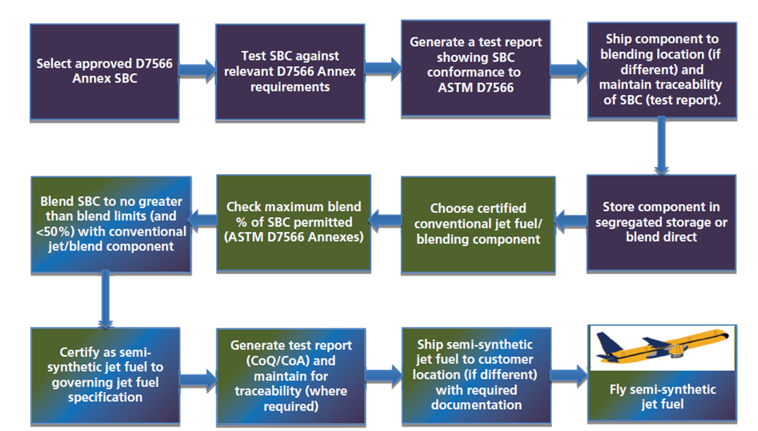
Cadena de suministro de combustible de aviación.
Esquema de flujo del proceso desde la selección de SBC hasta la entrega de combustible de aviación semisintético.
Fuente de la figura: Norma EI 1533.

Slide 8
Cadena de suministro de combustible de aviación.
Jet semisintético / Proceso de mezcla.
Actualmente, ASTM D7566 solo describe la mezcla de un solo tipo de SBC (por ejemplo, el Anexo A1 SBC) con combustible de aviación convencional a la vez, en el punto de fabricación del combustible de aviación semisintético (por ejemplo, hasta un 50 % en volumen de SBC del anexo A1, o hasta un 10 % en volumen para el SBC del anexo A3.
No está permitido mezclar intencionalmente dos o más SBC simultáneamente de diferentes Anexos de ASTM D7566 con combustible convencional en un solo paso de mezcla y certificación en la producción de combustible semisintético. No se permitirá la producción de combustible (por ejemplo, mezcla simultánea del 25 % del Anexo A1 SBC más un 25 % de SBC del anexo A2 más un 50 % de combustible jet convencional).
Esta prohibición reconoce que ella final el material usado en la mezcla puede contener SBC que no se pueda identificar debido a la falta de trazabilidad. Por lo tanto, un tanque SBC solo debe contener un tipo de SBC del Anexo D7566 a la vez.
El punto de origen del lote es un punto de control crítico para la fabricación y el control de calidad del combustible de aviación. La certificación en el punto de origen de la mezcla requiere la generación de un informe que demuestre la conformidad del combustible terminado con todos los requisitos de la especificación vigente (ASTM D1655), incluida la garantía de la integridad de la composición de todos los Componentes del combustible y aditivos utilizados.
Una vez que se haya determinado la proporción de mezcla deseada, el SBC y el componente de mezcla convencional, la mezcla puede requerir el uso de más de un tipo de procedimiento para garantizar la homogeneidad, ya que los componentes pueden tener diferencias significativamente. (No existe ninguna disposición para liberar un tanque de combustible semisintético de aviación que se encuentre estratificado).

Slide 9
Cadena de suministro de combustible de aviación.
Jet semisintético / Requisitos para su uso.
Una vez que el combustible Jet semisintético se ha probado y se ha confirmado que cumple con la especificación normativa establecida, se podrá manipular en adelante sin ningún tipo de requisito adicional a los ya establecidos en las normas actuales de manejo de combustible de aviación, por ejemplo, NTC, JIG y ATA 103.
Aunque algunas de las especificaciones y requisitos dados en la norma ASTM D7566 difieren de lo requerido en la norma ASTM D1655,la mezcla de combustible de aviación semisintético resultante será lo suficientemente similar al combustible convencional, lo que permite que esta mezcla sea manejada sin restricción en las actuales instalaciones de combustible de aviación.
De igual forma los nuevos lotes de combustible de aviación semisintético se pueden mezclar con otro lote de combustible de aviación semisintético que haya sido previamente certificado en un punto anterior de la cadena de suministro.
Dado que al certificar un lote según ASTM D1655, en principio no existen restricciones adicionales o requisito de prueba para determinar el contenido de SBC después del punto de origen del lote. Se debe utilizar como orientación la información de la trazabilidad sobre el porcentaje de volumen y el tipo de SBC que se encuentra en el combustible de aviación que es recibido en la instalación de mezcla actual.
La norma EI/JIG 1530 defiende el principio de entregar únicamente combustible de aviación certificado a un aeropuerto. De acuerdo con esto, se recomienda que la fabricación de combustible para aviones semisintético solo debe ocurrir en instalaciones situadas aguas arriba de los aeropuertos. Fuente Norma EI 1533.

Slide 10
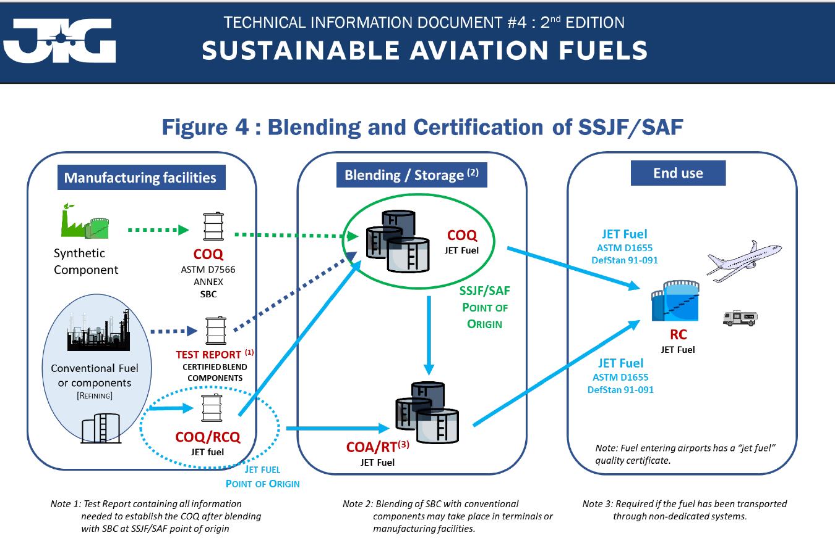
Cadena de suministro de combustible de aviación.
Esquema descriptivo de la cadena de suministro.

